Slide 1
Kitokia pamoka
dr. Saulius Žukas
Leidykla „Baltų lankų vadovėliai“

Slide 2
Noriu eiti į mokyklą
Nes mokykloje man bus įdomu ir kalbėsim apie tai, kas mane domina;
Nes formuojamas vientisas pasaulio vaizdas, o vienai disciplinai papildant kitą, gilėja aptariamų dalykų išmanymas;
Nes ugdomas skirtingas požiūris į tuos pačius dalykus skatina kritiškai mąstyti, padeda spręsti problemas;
Nes mokymo procesas siejasi su praktine veikla ir turiu galimybę daug veikti pats;
Nes kaitaliojant veiklą kiekvienas randame savo vietą ir galime atskleisti savo stiprybes.

Slide 3
Vadovėlių komplektas

Slide 4
Integruotas pradinukų vadovėlis „Vaivorykštė“
Pagrindinis mokomosios medžiagos komponavimo principas – teminis integravimas.
Kiekvieną mėnesį bendra tema, kuri skyla į konkretesnes savaičių temas. Visos disciplinos sukasi aplink savaitės temą.
Per keturis metus – 130 temų;
Vaikas nešiojasi vieną mėnesio knygą ir vieną pratybų sąsiuvinį.

Slide 5
Integruoto ugdymo iššūkiai
Kodėl apie integruotą ugdymą tiek daug kalbama, bet jis netampa įgyvendinta metodine idėja?
- Sunkiai pavyksta susodinti prie apskrito stalo skirtingų sričių specialistus, kad jie kartu parašytų integruotą ugdymo programą.
- Nelengva įveikti tradiciškai dirbančių mokytojų įpročius, kadangi integruotas ugdymas esmingai modernizuoja visą mokymo procesą.

Slide 6
Kaip iššūkius priėmėme mes
Lietuvoje galiojanti į disciplinas suskirstyta pradinio ugdymo programa buvo sukarpyta ir iš naujo suklijuota pagal integruoto ugdymo poreikius.
Kuriant integruotą vadovėlį prie vieno stalo susėdo visų disciplinų specialistai ir susitarė, kaip jie derins savo metodines užduotis prie bendros temos.
Mokytojai buvo apmokyti, kaip dirbti pagal šį metodą. Vieni iš jų mokyklose rinkosi radikalesnį kelią nutrinant ribas tarp pamokų ir pereinant prie veiklų, kurias nesunku kaitalioti, nes visas jas jungia bendra tema. Kiti dirba išlaikydami pamokų ribas, bet disciplinos nuolatos siejamos tarpusavyje.

Slide 7
Teminis integravimas
Mūsų vadovėlio teminio integravimo pagrindas Pasaulio pažinimo disciplinos turinys.
Šis turinys suskirstytas į abstraktesnes mėnesių ir konkretesnes savaičių temas. Per metus susidaro 32 temos, per keturis pradinio ugdymo metus – 130 temų. Aplink kiekvieną iš šių temų sukasi visos disciplinos.
Kiekvienam mokslo metų mėnesiui yra paruošta knyga – vadovėlio dalis, kuri turi vieną bendresnę temą ir tris arba keturias savaičių temas.

Slide 8
Kodėl reikalingas toks vadovėlis?
Skaitmeninėje erdvėje yra daugybė mokytojų sukurtų integruotos veiklos pavyzdžių, tačiau jie lieka fragmentiški, sunkiai jungiami į nuoseklią sistemą.
Visos ugdymo programos sujungimas į integruoto ugdymo sistemą garantuoja atskirų dalių rišlumą ir metodinį nuoseklumą.
Naudodamiesi mūsų vadovėliu, kuris pateikia medžiagą kiekvienai pamokai, mokytojai gali panaudoti integruoto ugdymo metodą ne epizodiškai, bet nuolatos.
Kita vertus, šis vadovėlis neapriboja mokytojo, jį reikėtų laikyti tramplinu tolimesniam šuoliui.

Slide 9
Praktinė veikla – projektiniai darbai, veiklos netradicinėje aplinkoje
Sienlaikraščio darymas;
Savanoriavimas;
Paukščių stebėjimas;
Pagalba gyvūnams žiemos metu;
Rinkimai;
Einame į kiną;
Rašome knygą;
Kelionė aplink pasaulį;
Lankstinukas užsieniečiams apie Lietuvą.

Slide 12
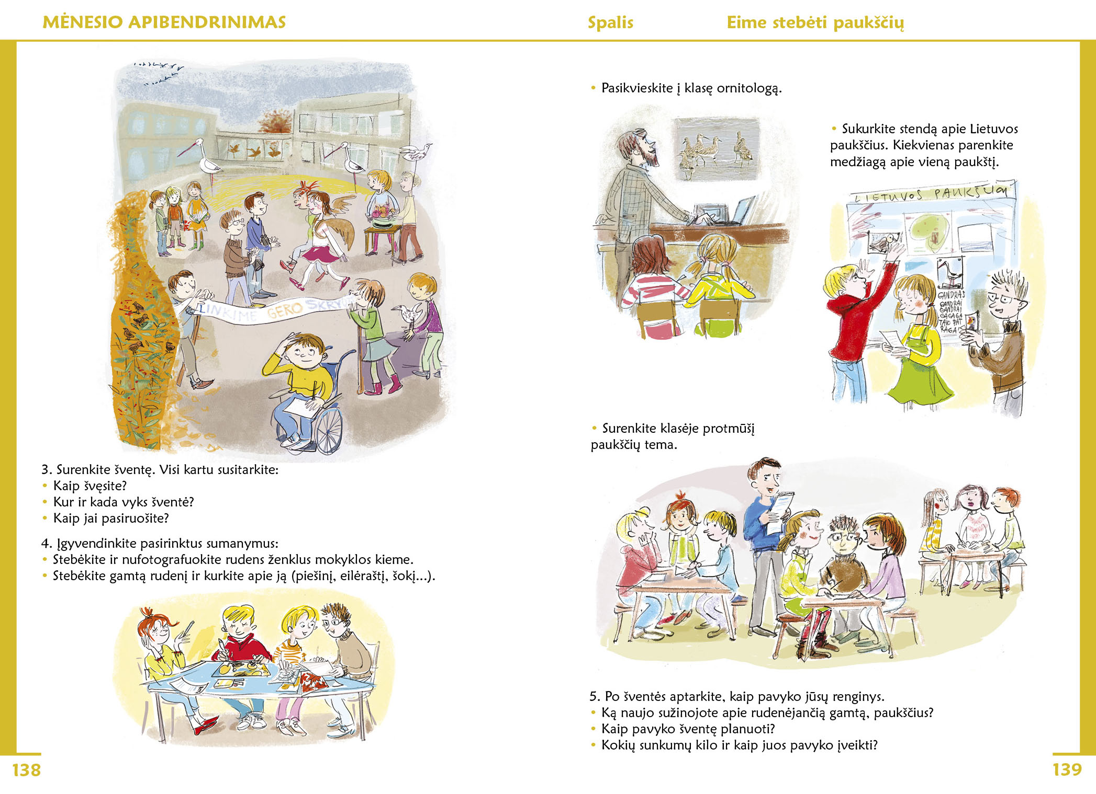

Slide 19
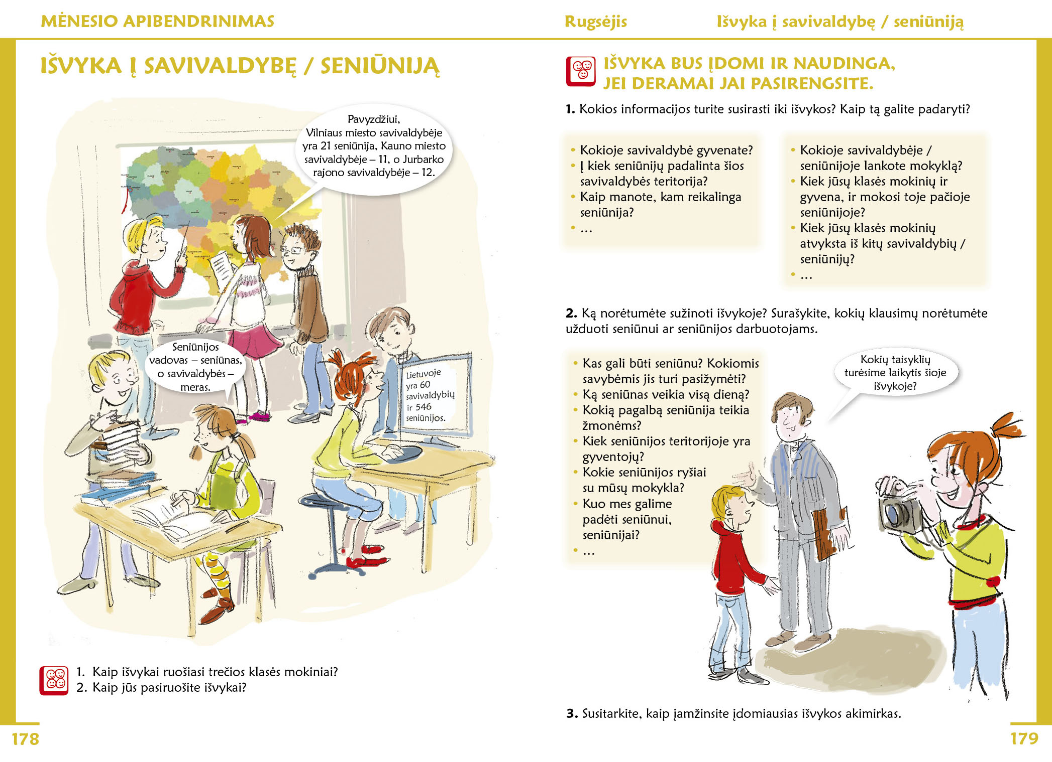

Slide 20
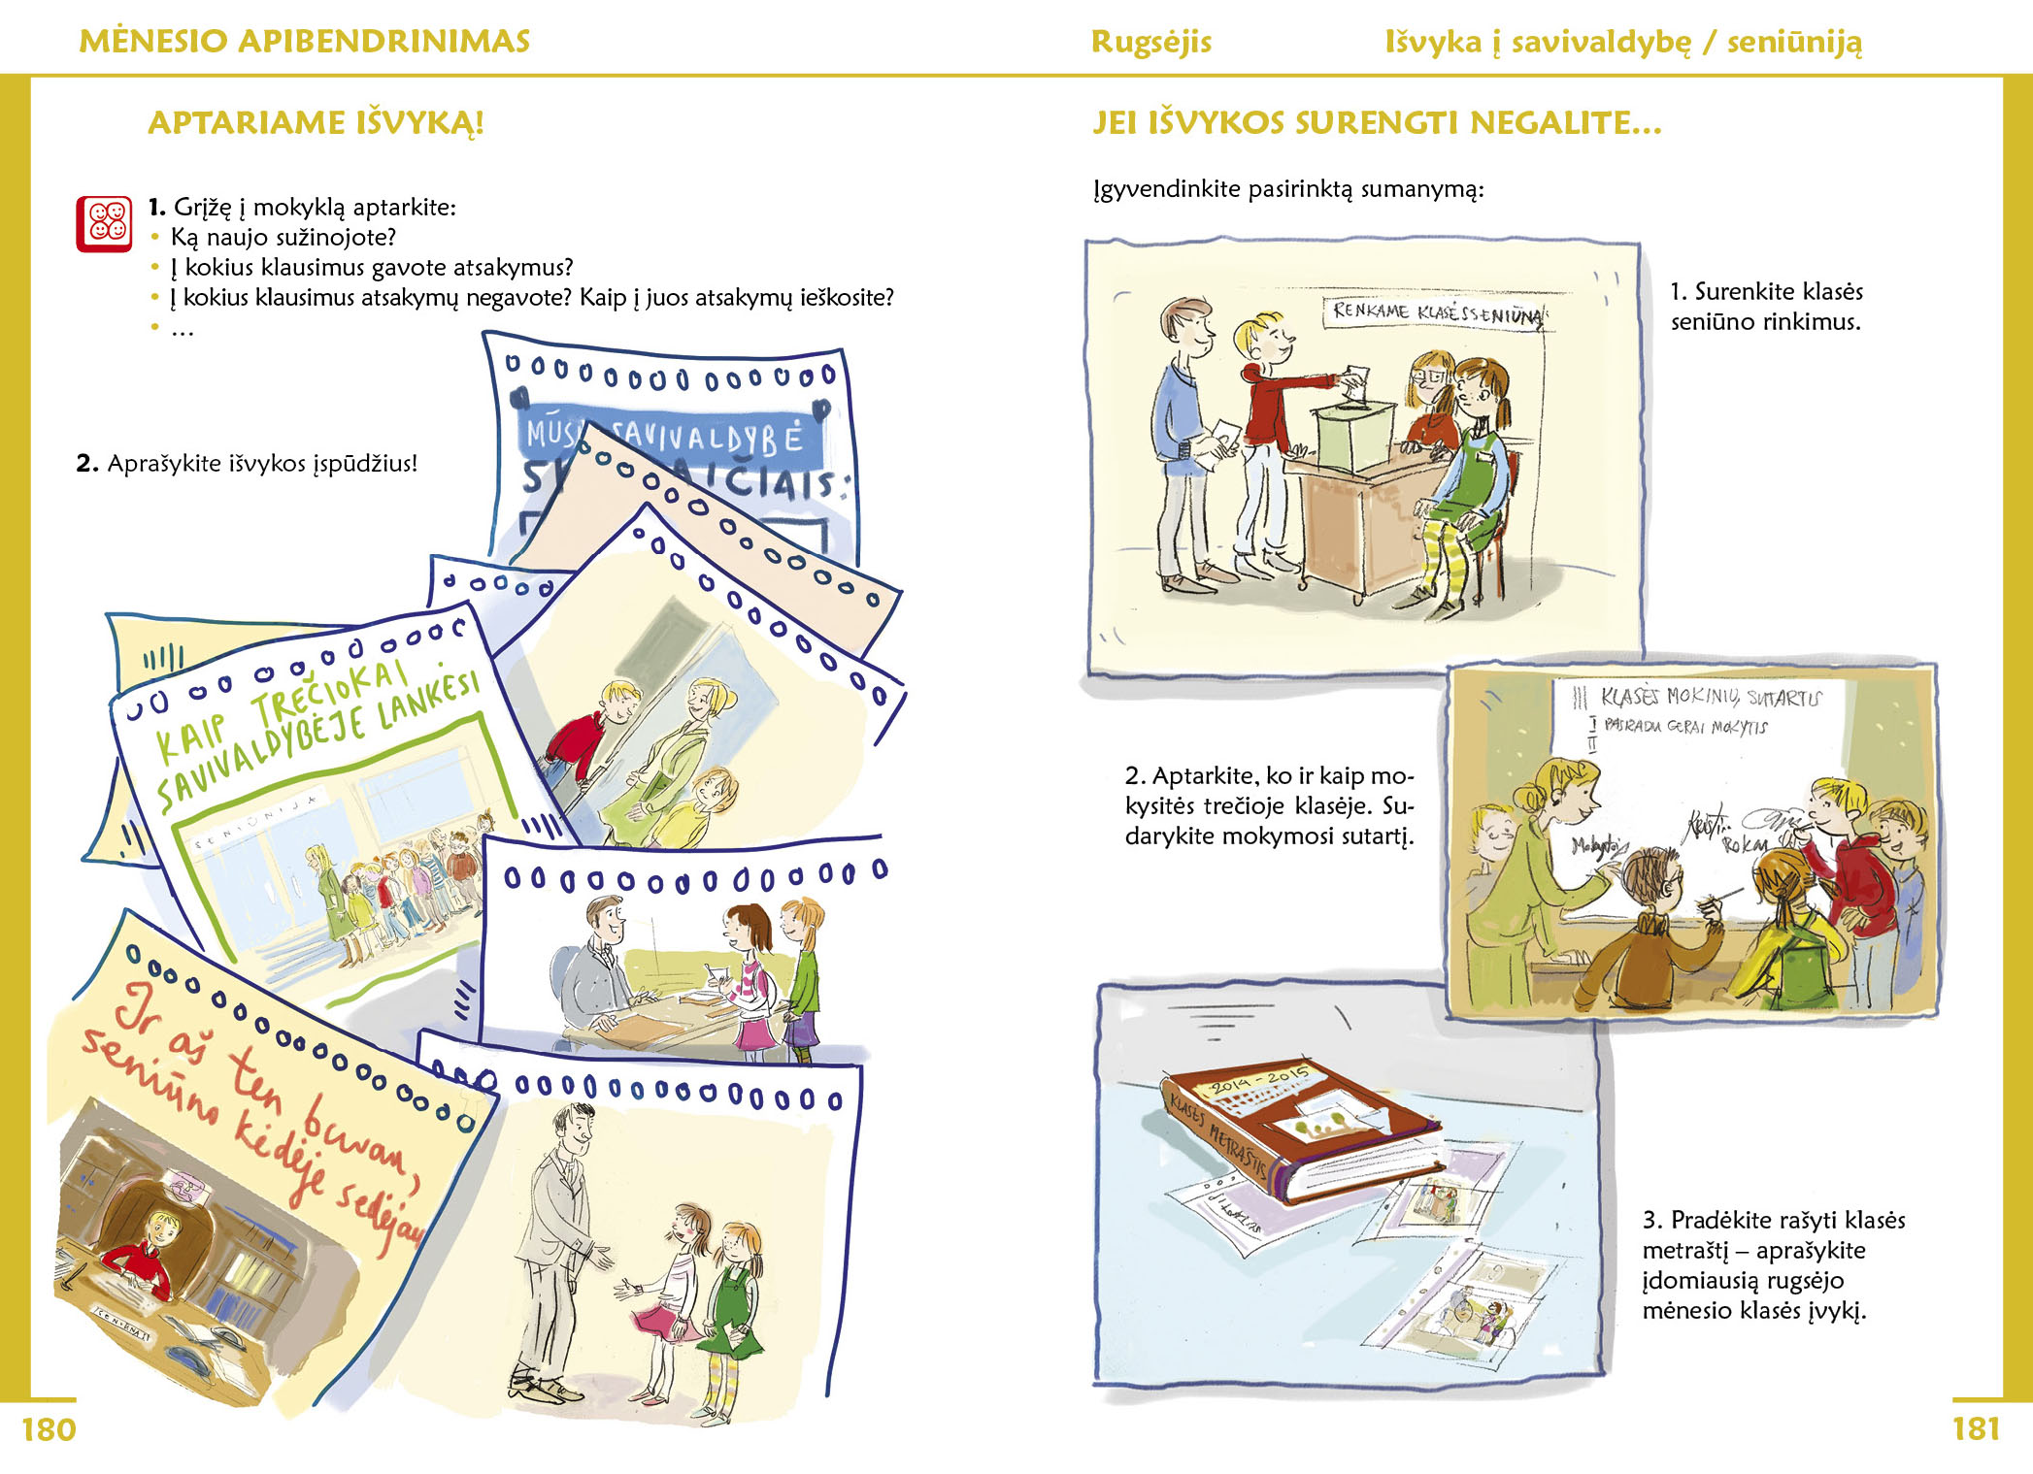

Slide 21
Teksto aptarimas grupėje, pasiskirstymas vaidmenimis
Tyrinėtojas;
Iliustratorius;
Reziumuotojas;
Diskusijų vedėjas;
Žodyno turtintojas;
Sąsajų ieškotojas;
Literatūrinis įkvėpėjas.

